Slide 1
杂题选讲
By Owaski

Slide 2

SRM548 KingdomAndCities
给出$n,m,k，$选出具有$n个点$、$k条边$，且前$m$个点的度数恰好为$2的无向$连通图个数，答案对${10}^{9}+7$取模。
$n,k≤50,m≤2$

Slide 3
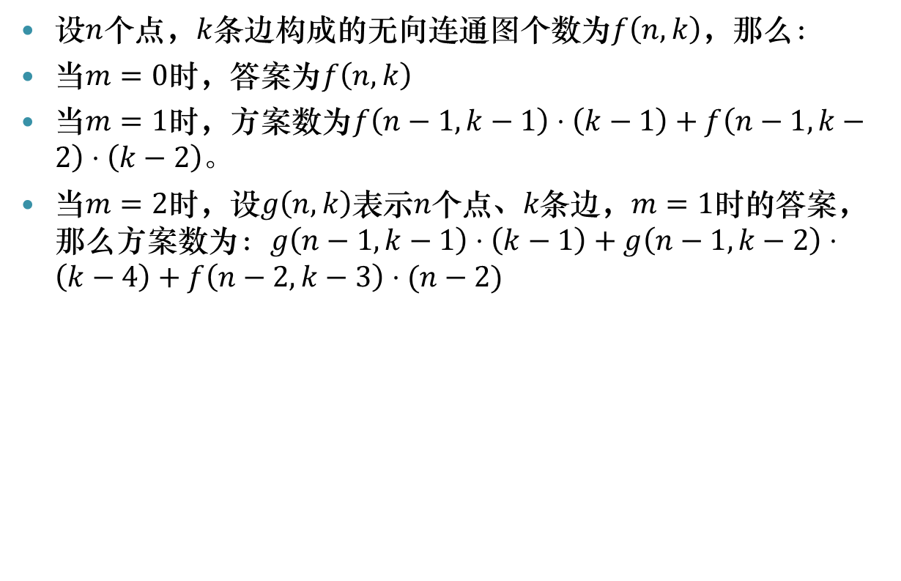
SRM548 KingdomAndCities
设$n$个点，$k$条边构成的无向连通图个数为$f\left(n,k\right)，$那么：
当$m=0时$，答案为$f\left(n, k\right)$
当$m=1时$，方案数为$f\left(n−1,k−1\right)⋅\left(k−1\right)+f\left(n−1,k−2\right)⋅\left(k−2\right)。$
当$m=2时$，设$g\left(n,k\right)表示n个点、k条边$，$m=1$时的答案，那么方案数为：$g\left(n−1,k−1\right)⋅\left(k−1\right)+g\left(n−1,k−2\right)⋅\left(k−4\right)+f\left(n−2,k−3\right)⋅(n−2)$

Slide 4
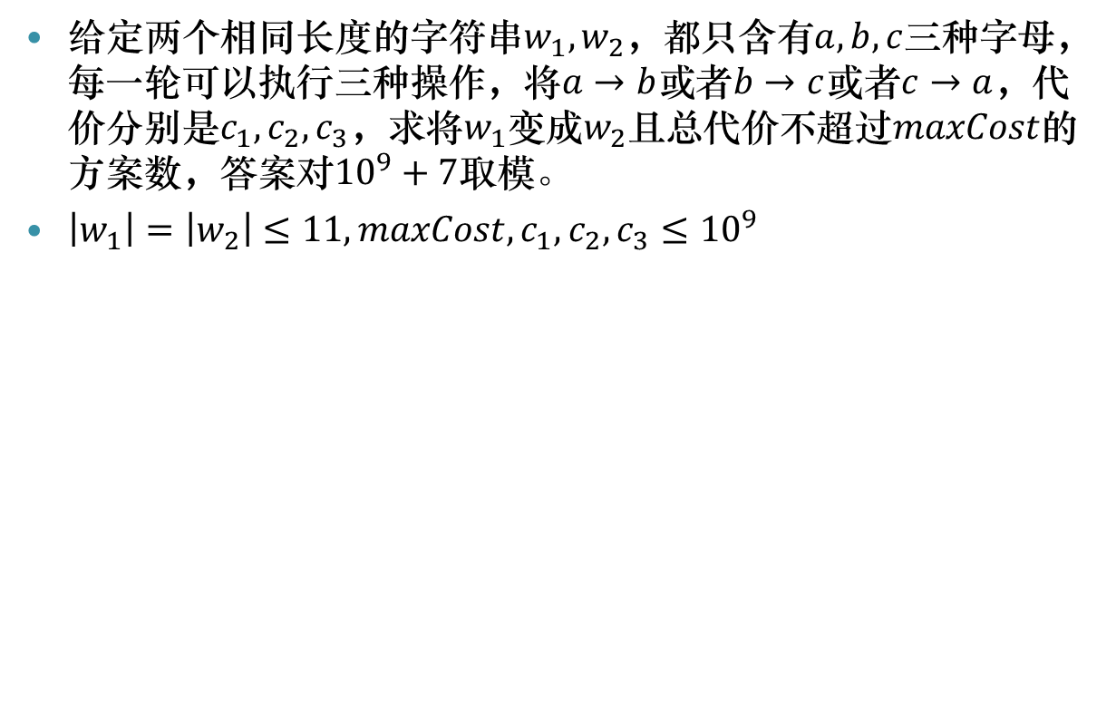
SRM550 ConversionMachine
给定两个相同长度的字符串$w_{1},w_{2}$，都只含有$a,b,c$三种字母，每一轮可以执行三种操作，将$a→b$或者$b→c$或者$c→a$，代价分别是$c_{1},c_{2},c_{3}$，求将$w_{1}变成w_{2}且$总代价不超过$maxCost的$方案数，答案对${10}^{9}+7$取模。
$\left|w_{1}\right|=\left|w_{2}\right|≤11,maxCost,c_{1},c_{2},c_{3}≤{10}^{9}$

Slide 5
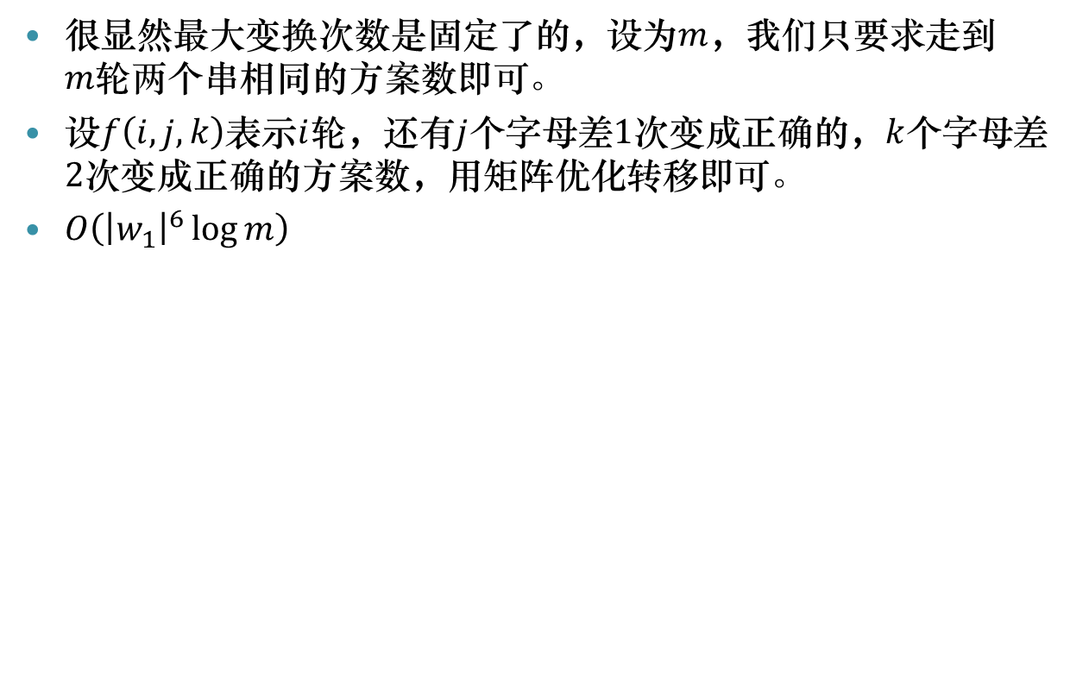
SRM550 ConversionMachine
很显然最大变换次数是固定了的，设为$m$，我们只要求走到$m轮$两个串相同的方案数即可。
设$f\left(i,j,k\right)$表示$i$轮，还有$j$个字母差$1$次变成正确的，$k$个字母差$2次$变成正确的方案数，用矩阵优化转移即可。
$O\left({\left|w_{1}\right|}^{6}\log{m}\right)$

Slide 6

SRM551 SweetFruits
有$n$个水果，其中某些是甜的而另外一些不是，每个甜的水果都有一个甜度$sweetness\left[i\right]$，现在你需要用$n−1$条边把它们连成一棵树，定义一个水果为真甜的当且仅当它是甜的且它与至少一个甜的水果直接相连，一棵树的甜度等于所有真甜的水果的甜度之和。 现在求有多少种连成树的方案使得树的甜度不超过$maxSweetness$。
$n≤40$

Slide 7
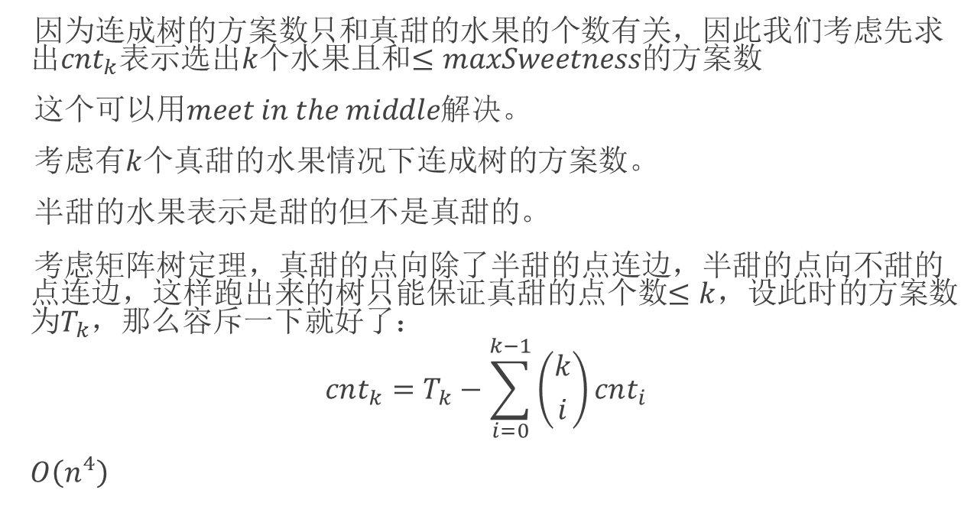
SRM551 SweetFruits
因为连成树的方案数只和真甜的水果的个数有关，因此我们考虑先求出$cnt_{k}$表示选出$k$个水果且和$≤maxSweetness$的方案数
这个可以用$meet in the middle解决$。
考虑有$k$个真甜的水果情况下连成树的方案数。
半甜的水果表示是甜的但不是真甜的。
考虑矩阵树定理，真甜的点向除了半甜的点连边，半甜的点向不甜的点连边，这样跑出来的树只能保证真甜的点个数$≤k$，设此时的方案数为$T_{k}$，那么容斥一下就好了：
$$cnt_{k}=T_{k}−\sum_{i=0}^{k−1}{\left({k \atop i}\right)cnt_{i}}$$
$O\left(n^{4}\right)$

Slide 8

SRM552 HolyNumbers
定义一个正整数$X$为好数字当且仅当$X$能写成$[1,P]$之间质数的若干奇数次幂的乘积的形式，求$[1,N]$区间中有多少好数字。
$N≤{10}^{10},P≤{10}^{6}$

Slide 9
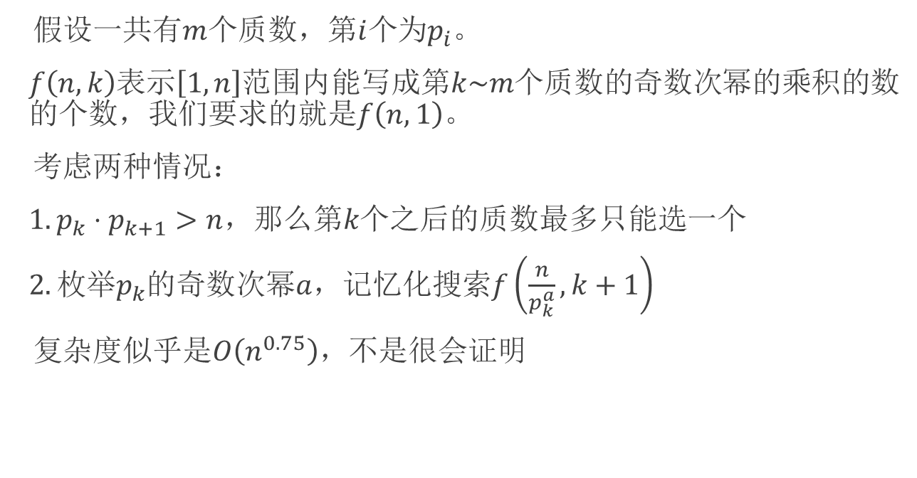
SRM552 HolyNumbers
假设一共有$m$个质数，第$i$个为$p_{i}$。
$f\left(n,k\right)表示\left[1,n\right]$范围内能写成第$k\sim m$个质数的奇数次幂的乘积的数的个数，我们要求的就是$f\left(n,1\right)$。
考虑两种情况：
$1. p_{k}⋅p_{k+1}>n$，那么第$k个$之后的质数最多只能选一个
$2. 枚举p_{k}$的奇数次幂$a$，记忆化搜索$f\left(\frac{n}{p_{k}^{a}},k+1\right)$
复杂度似乎是$O\left(n^{0.75}\right)，$不是很会证明

Slide 10
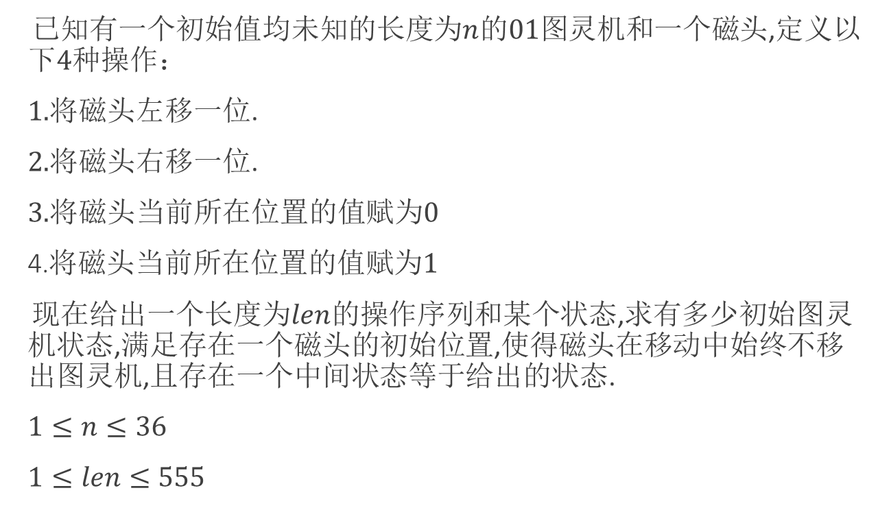
SRM555 MapGuessing
已知有一个初始值均未知的长度为$n$的$01$图灵机和一个磁头,定义以下$4$种操作：
$1.$将磁头左移一位.
$2.$将磁头右移一位.
$3.$将磁头当前所在位置的值赋为$0$
4.将磁头当前所在位置的值赋为$1$
现在给出一个长度为$len$的操作序列和某个状态,求有多少初始图灵机状态,满足存在一个磁头的初始位置,使得磁头在移动中始终不移出图灵机,且存在一个中间状态等于给出的状态.
$1≤n≤36$
$1≤len≤555$

Slide 11
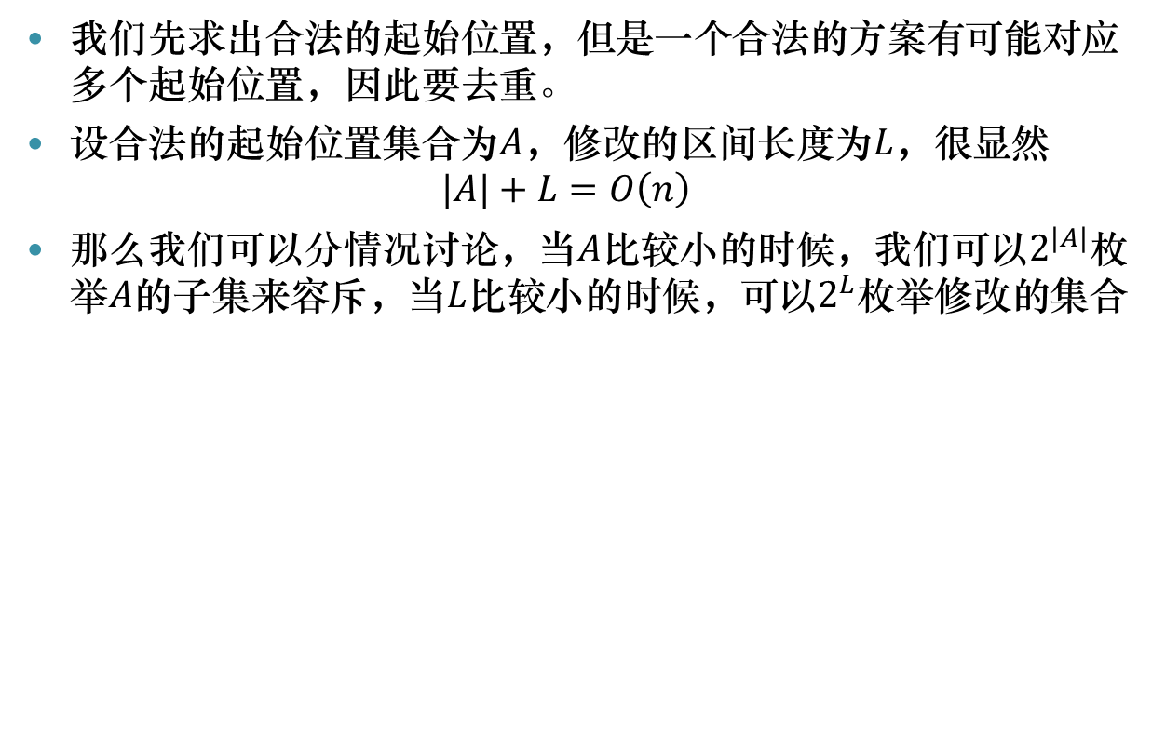
SRM555 MapGuessing
我们先求出合法的起始位置，但是一个合法的方案有可能对应多个起始位置，因此要去重。
设合法的起始位置集合为$A$，修改的区间长度为$L$，很显然
$$|A|+L=O\left(n\right)$$
那么我们可以分情况讨论，当$A$比较小的时候，我们可以$2^{|A|}$枚举$A$的子集来容斥，当$L$比较小的时候，可以$2^{L}$枚举修改的集合

Slide 12

AIM Tech Round 3 E

Slide 13
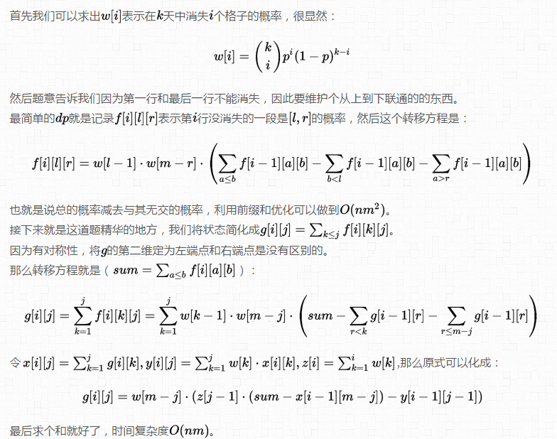

Slide 14
CC MATCH

Slide 15
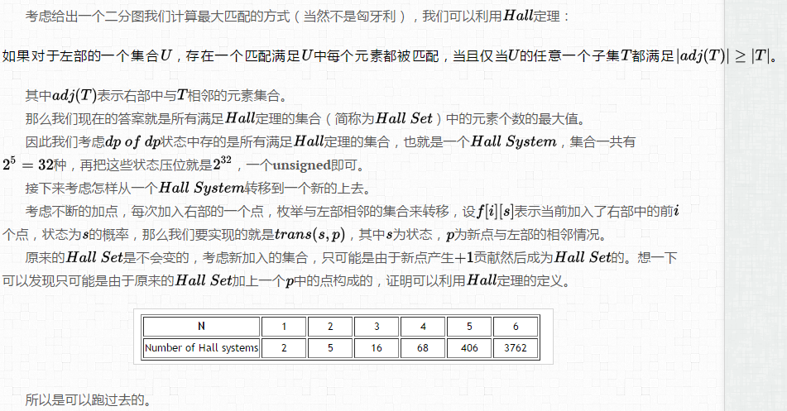

Slide 16
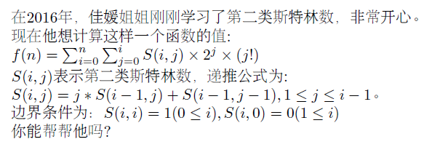

HEOI 2016 sum

Slide 17
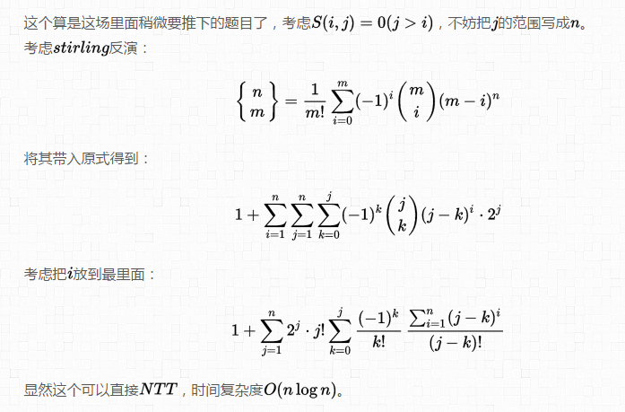

Slide 18

CF 662C
一个$n×m$的$01$矩阵，每次可以取反任意一行和任意一列，求最终最少能有多少个$1。$
$n≤20,m≤{10}^{5}$

Slide 19
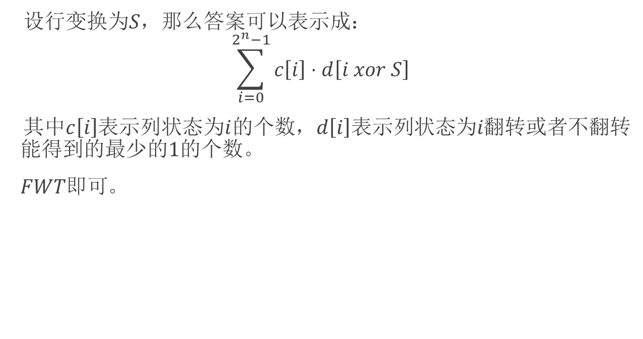
CF 662C
设行变换为$S，$那么答案可以表示成：
$$\sum_{i=0}^{2^{n}−1}{c\left[i\right]⋅d\left[i xor S\right]}$$
其中$c\left[i\right]$表示列状态为$i$的个数，$d\left[i\right]表示列$状态为$i翻转$或者不翻转能得到的最少的$1$的个数。
$FWT即可$。

Slide 20
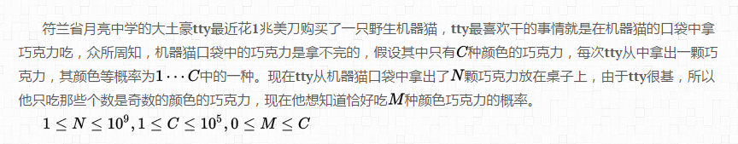
巧克力

Slide 21
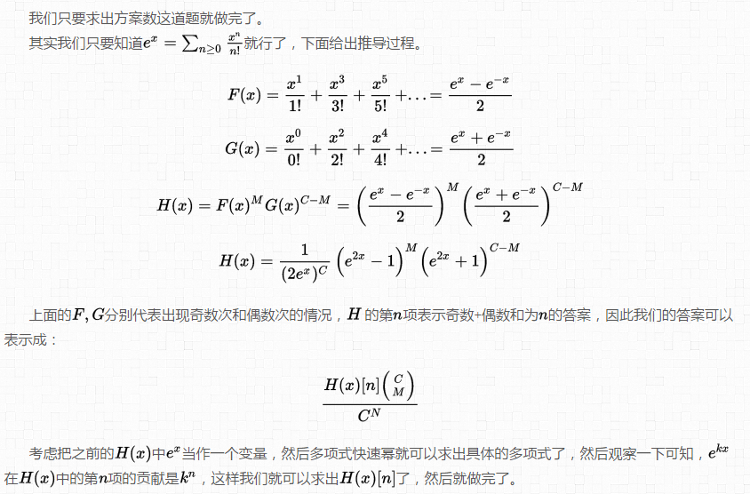

Slide 22
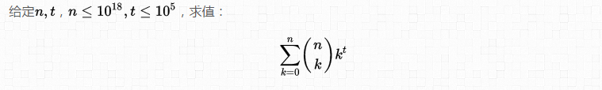

Slide 23
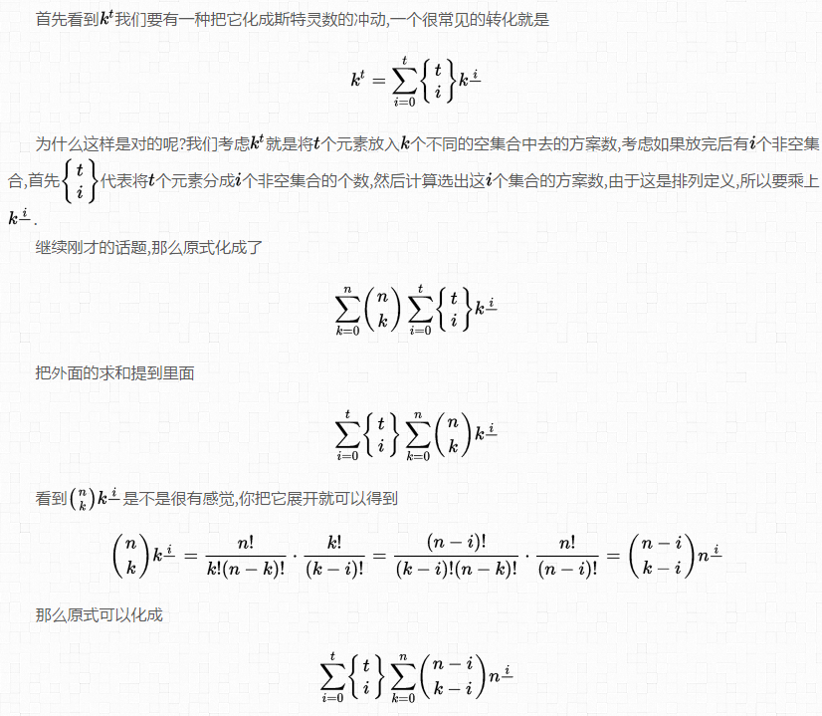

Slide 24
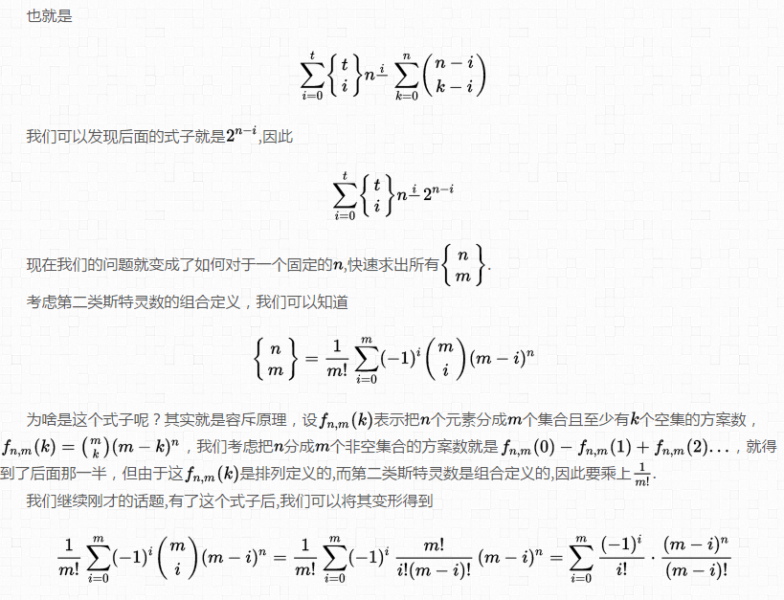

Slide 25
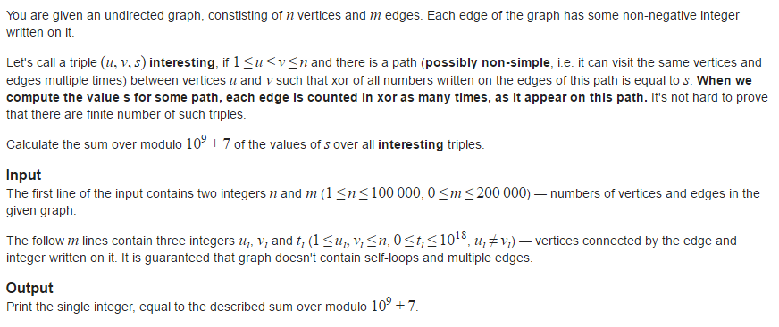
Intel Code Challenge Final Round (Div. 1 + Div. 2, Combined) G

Slide 26
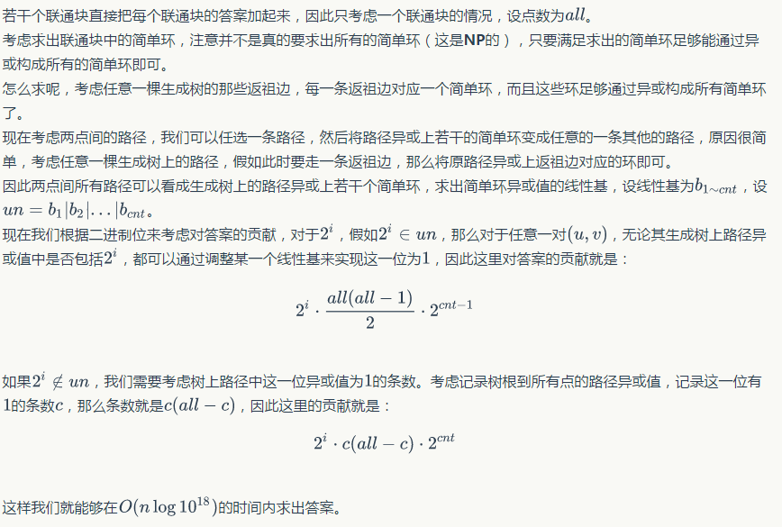

Slide 27
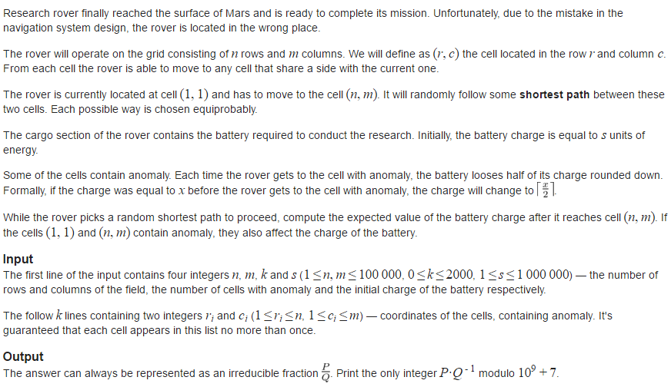
CF Intel Code Challenge Elimination Round (Div.1 + Div.2, combined) E

Slide 28
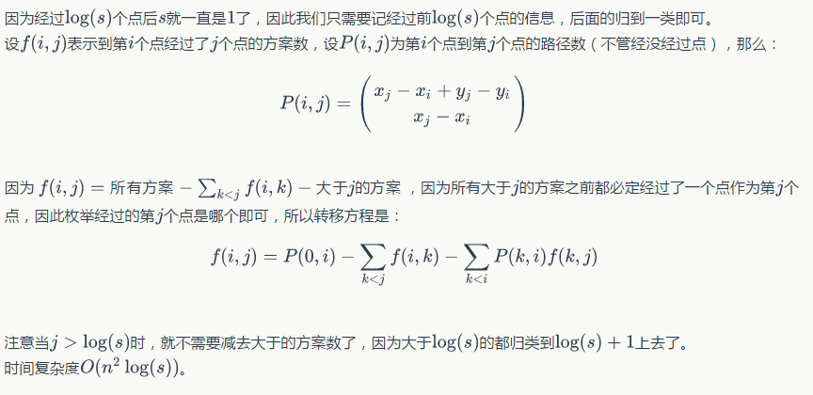

Slide 29
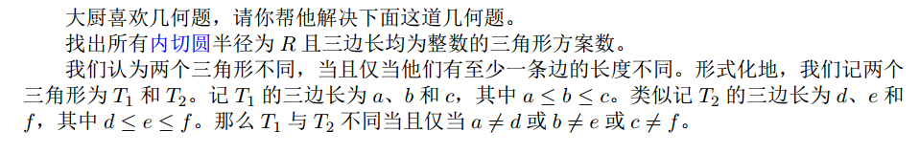

CC LTM40CD

Slide 30
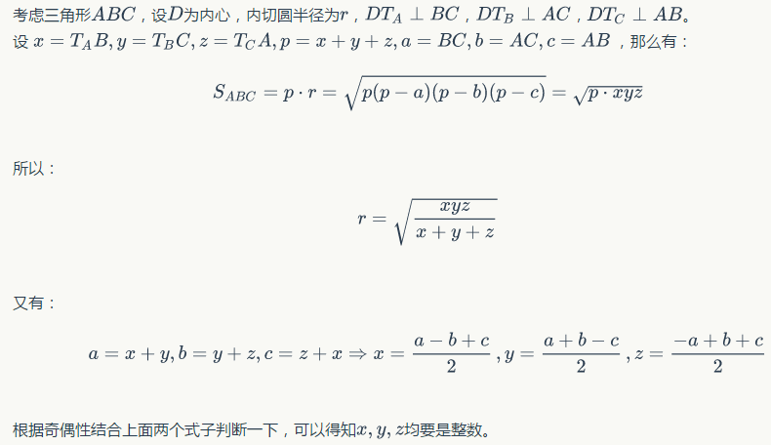

Slide 31
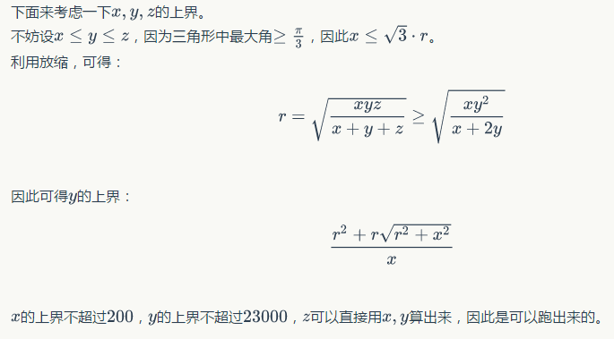

Slide 32

玲珑杯 Round 5 G
You are in a $K$ dimensions world. You only care about all the grid points(all the coordinates are integer) whose Chebyshev distance(from original point) is no larger than $N$. You want to know sum of these point's Chebyshev distance(from original point).
$K≤{10}^{6},N≤{10}^{9}$

Slide 33
